Slide 1
§2.3 恰当微分方程与积分因子
/exact differential equations and integrating factors/

Slide 2
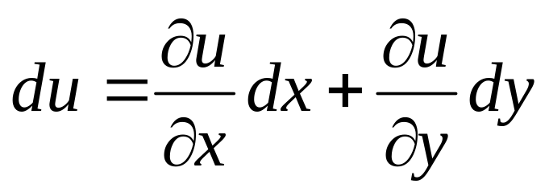
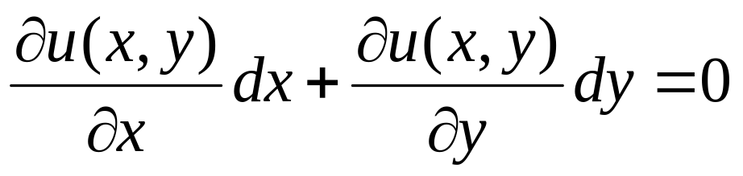
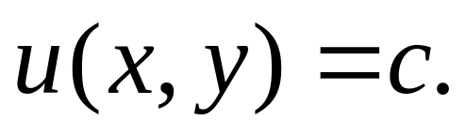
一、恰当方程的定义及条件
如果我们恰好碰见了方程
就可以马上写出它的隐式解

Slide 3
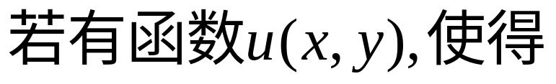
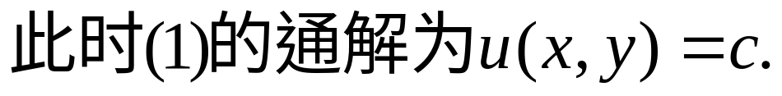
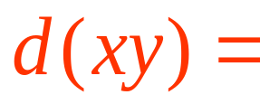
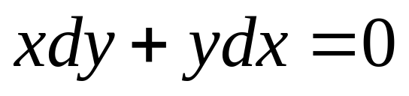
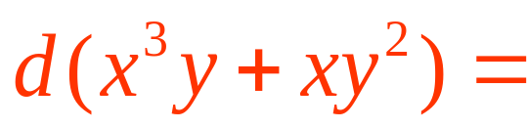
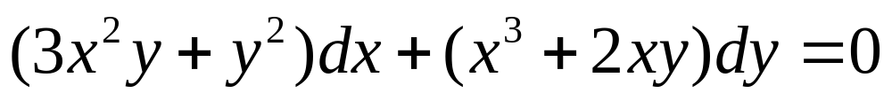
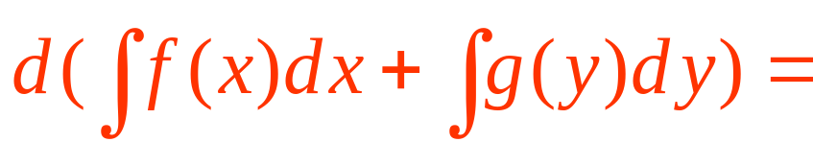
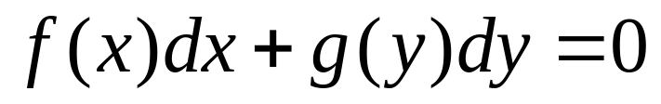
1 恰当方程的定义
定义1
则称微分方程
是恰当方程.
如
是恰当方程.

Slide 4
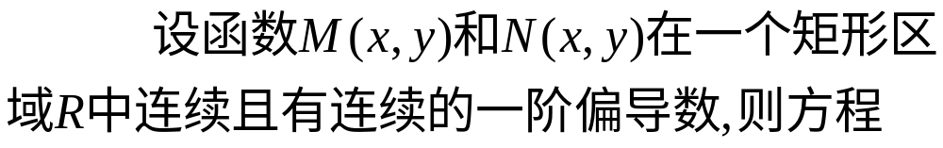
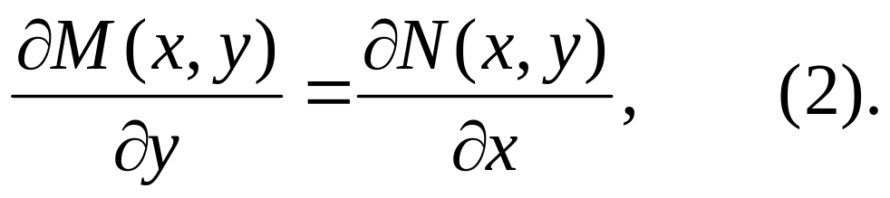
需考虑的问题
(1) 判断方程(1)是否为恰当方程?
(2) 若(1)是恰当方程,怎样求解?
(3) 若(1)不是恰当方程,有无可能转化为恰当方程求解?
2 方程为恰当方程的充要条件
定理1
为恰当方程的充要条件是

Slide 5
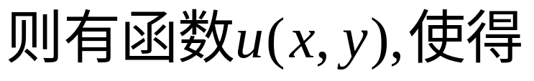
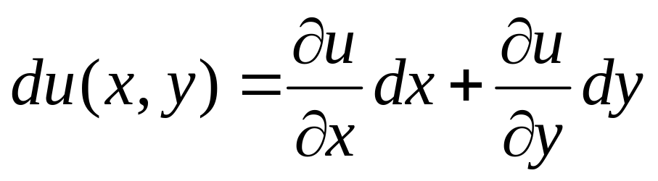
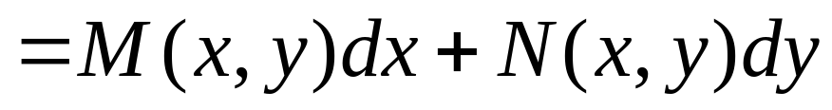
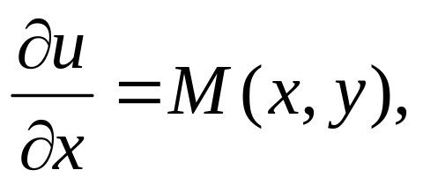
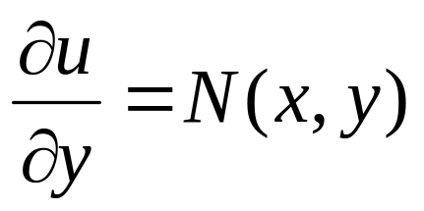
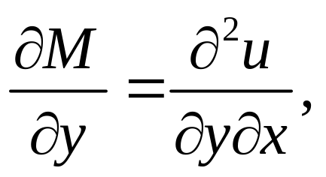
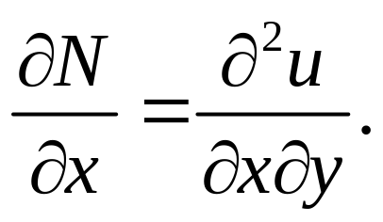
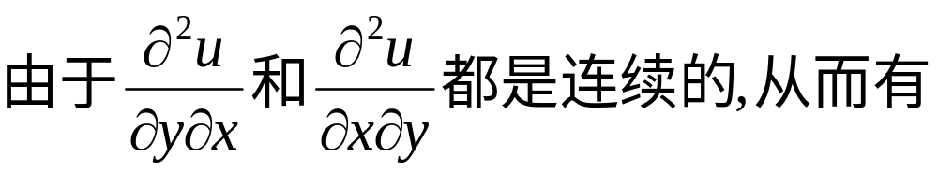
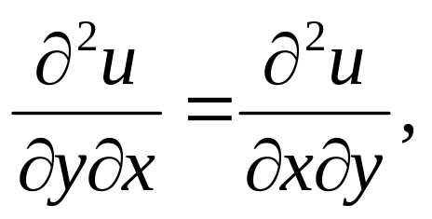
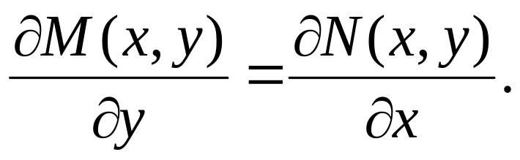
证明
“必要性”
设(1)是恰当方程,
故有
从而
故

Slide 6
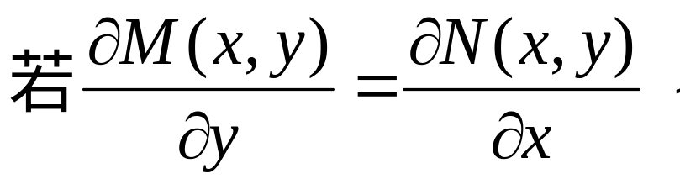
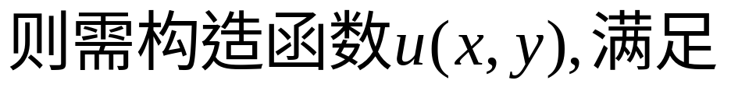
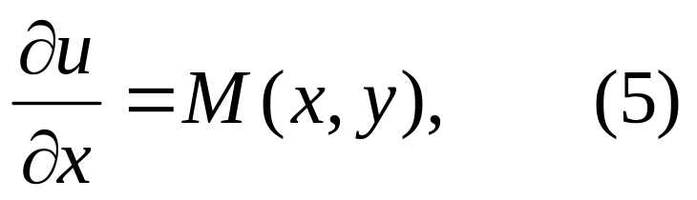
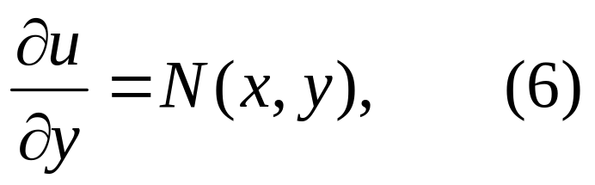
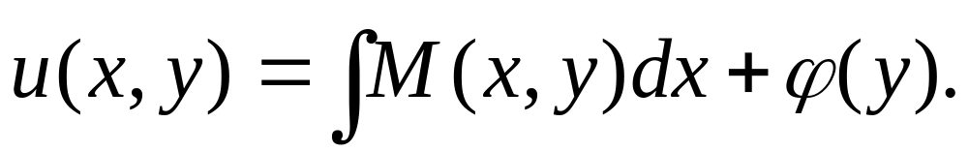
“充分性”
即应满足

Slide 7
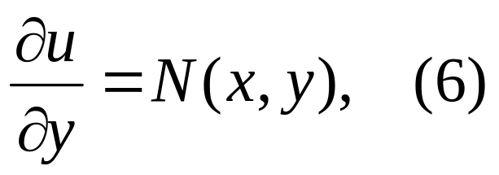
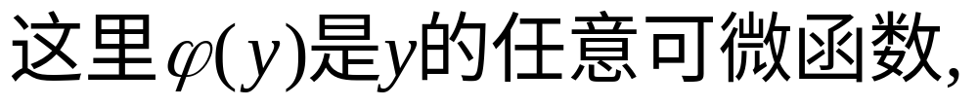
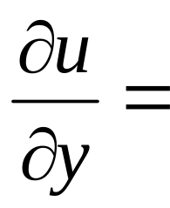
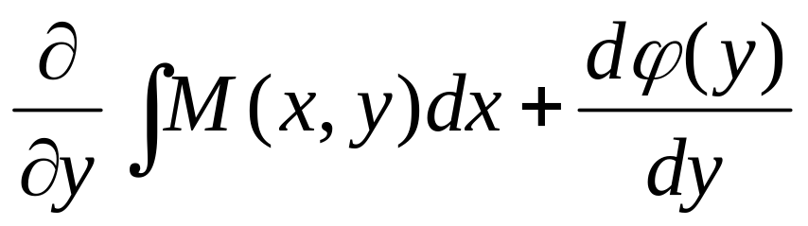
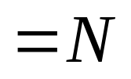
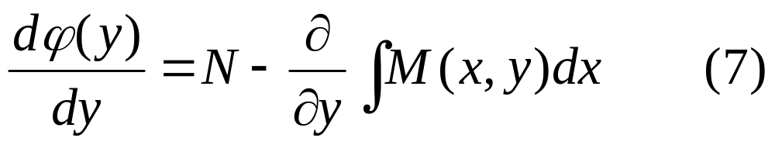
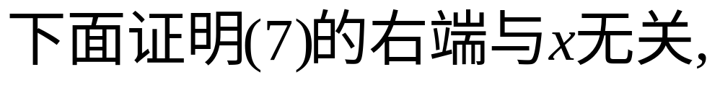
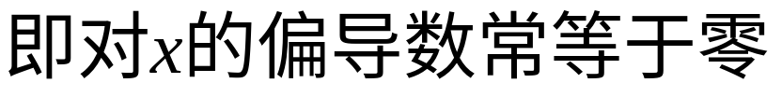
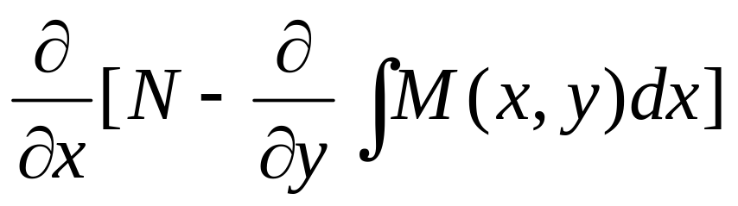
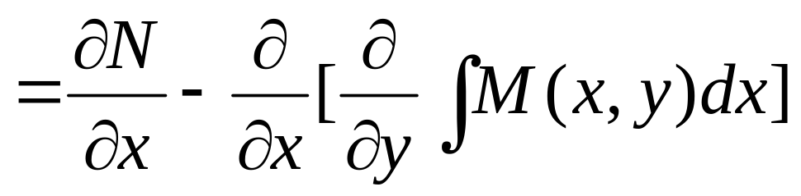
因此
事实上

Slide 8
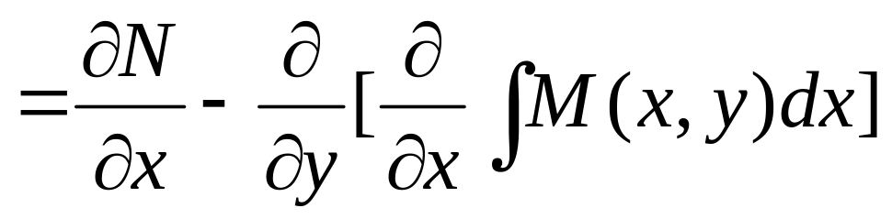
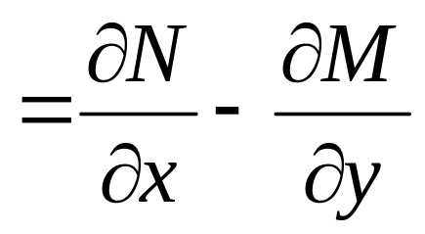
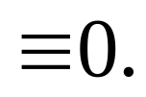
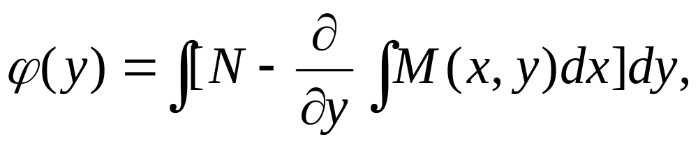
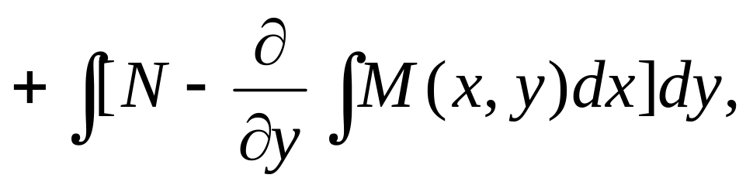
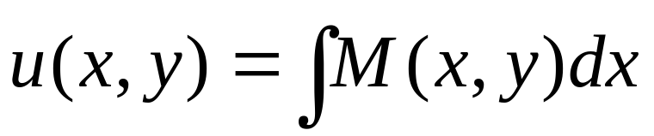
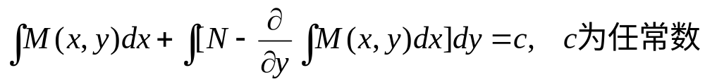
故
(8)
注:若(1)为恰当方程,则其通解为

Slide 9
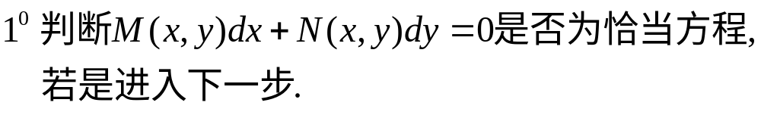
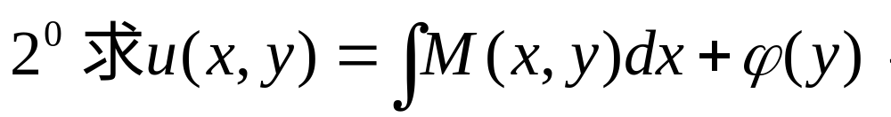
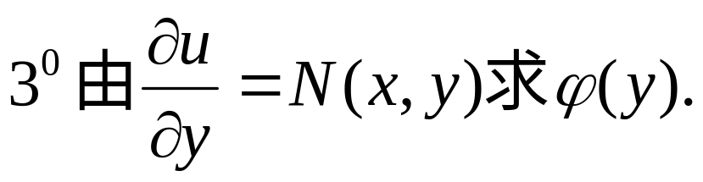
二、恰当方程的求解
1 不定积分法

Slide 10
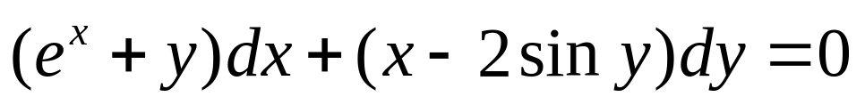
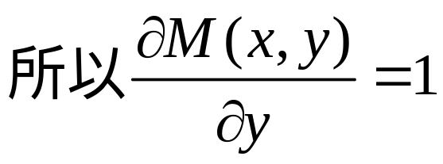






例1 验证方程
是恰当方程,并求它的通解.
解:
故所给方程是恰当方程.

Slide 11






即
积分后得:
故
从而方程的通解为

Slide 12






2 分组凑微法
采用“分项组合”的方法,把本身已构成全微分的项分出来,再把余的项凑成全微分.
---应熟记一些简单二元函数的全微分.
如

Slide 13










Slide 14





例2 求方程
的通解.
解:
故所给方程是恰当方程.
把方程重新“分项组合”得
即
或写成
故通解为:

Slide 15






例3 验证方程
是恰当方程,并求它满足初始条件y(0)=2的解.
解:
故所给方程是恰当方程.
把方程重新“分项组合”得
即

Slide 16






或写成
故通解为:
故所求的初值问题的解为:

Slide 17



3 线积分法
定理1充分性的证明也可用如下方法:
由数学分析曲线积分与路径无关的定理知:

Slide 18






从而(1)的通解为

Slide 19




例4 求解方程
解:
故所给方程是恰当方程.

Slide 20









故通解为:

Slide 21




三、积分因子
非恰当方程如何求解?
对变量分离方程:
不是恰当方程.
是恰当方程.

Slide 22





对一阶线性方程:
不是恰当方程.
则
是恰当方程.
可见,对一些非恰当方程,乘上一个因子后,可变为恰当方程.

Slide 23





1 定义
例5
解:
对方程有

Slide 24





由于
把以上方程重新“分项组合”得
即

Slide 25


也即
故所给方程的通解为:

Slide 26



2 积分因子的确定
即

Slide 27

尽管如此,方程
还是提供了寻找特殊形式积分因子的途径.

Slide 28





变成
即

Slide 29






此时求得积分因子

Slide 30



另一方面，

Slide 31








事实上，

Slide 32



3 定理
微分方程

Slide 33






Slide 34










例6 求微分方程
的通解.
解:
由于
故它不是恰当方程,
又由于

Slide 35







利用恰当方程求解法得通解为
注：积分因子是求解积分方程的一个极为重要的方法,绝大多数方程求解都可以通过寻找到一个合适的积分因子来解决,但求微分方程的积分因子十分困难,需要灵活运用各种微分法的技巧和经验.

Slide 36





例7 求解方程
解:
方程改写为:
或:
易看出,此方程有积分因子

Slide 37


即
故方程的通解为:

Slide 38




例8 求解方程
解:
故方程不是恰当方程,

Slide 39











方法1:
即
故方程的通解为:

Slide 40








方法2:
方程改写为:
容易看出方程左侧有积分因子:
故方程的通解为:

Slide 41








方法3:
方程改写为:
这是齐次方程,
即
故通解为:
变量还原得原方程的通解为:

Slide 42





方法4:
方程改写为:
故方程的通解为:
即方程的通解为:

Slide 44
作业/Homework/
P60 2(单数）. 6

